Slide 1

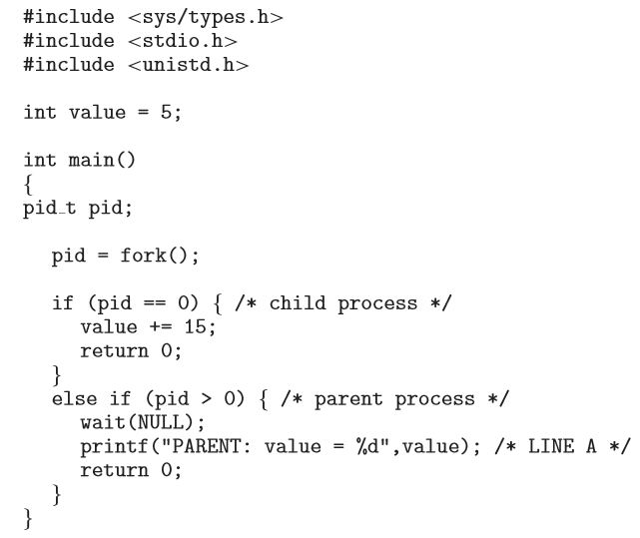
3.1
Notes:
在语句fpid=fork()之前，只有一个进程在执行这段代码，但在这条语句之后，就变成两个进程在执行了，这两个进程的地址空间几乎完全相同，将要执行的下一条语句都是if(fpid<0)…… 为什么两个进程的fpid不同呢，这与fork函数的特性有关。fork调用的一个奇妙之处就是它仅仅被调用一次，却能够返回两次，它可能有三种不同的返回值： 1）在父进程中，fork返回新创建子进程的进程ID； 2）在子进程中，fork返回0； 3）如果出现错误，fork返回一个负值；

Slide 2
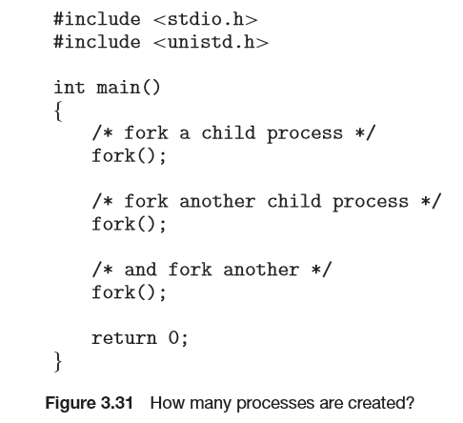
3.2
Notes:
https://www.cnblogs.com/dongguolei/p/8086346.html

Slide 3
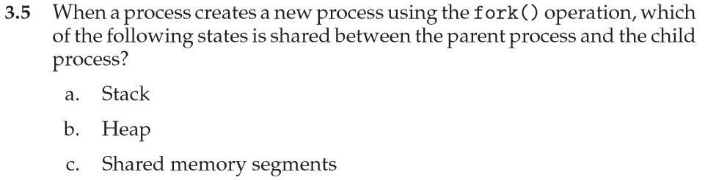
3.5
C

Slide 4

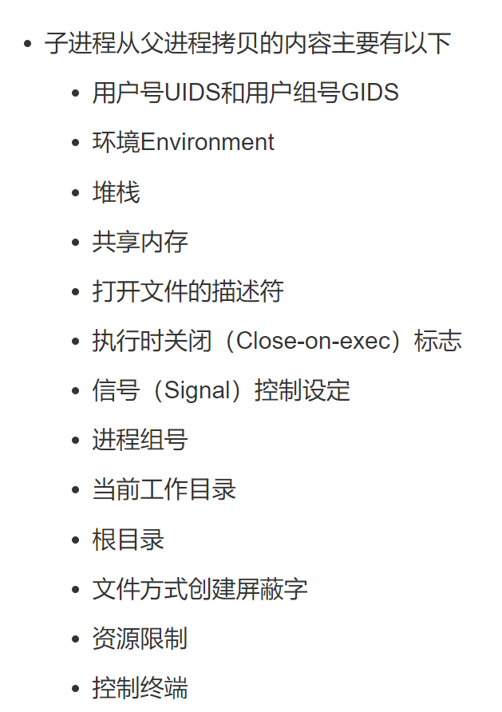
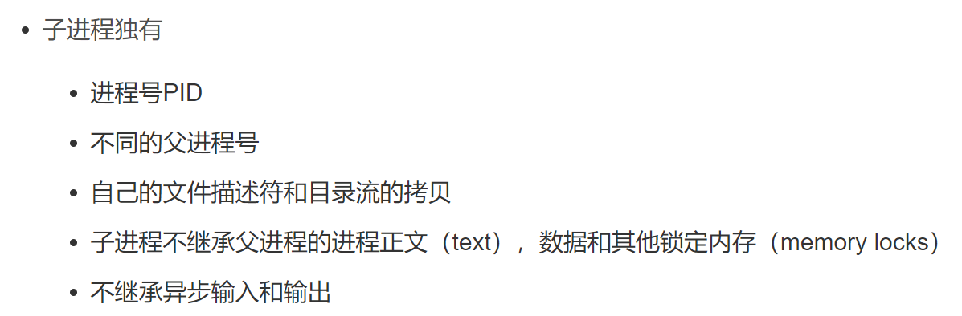
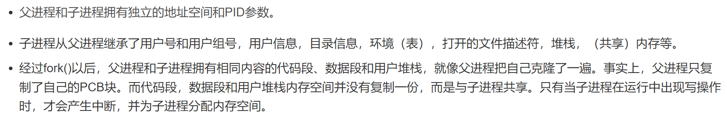
Linux下fork()父子进程之间变量共享情况

Slide 5
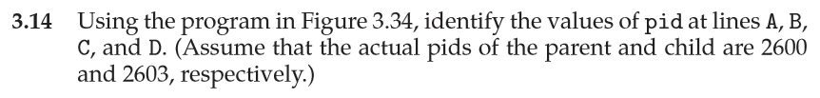
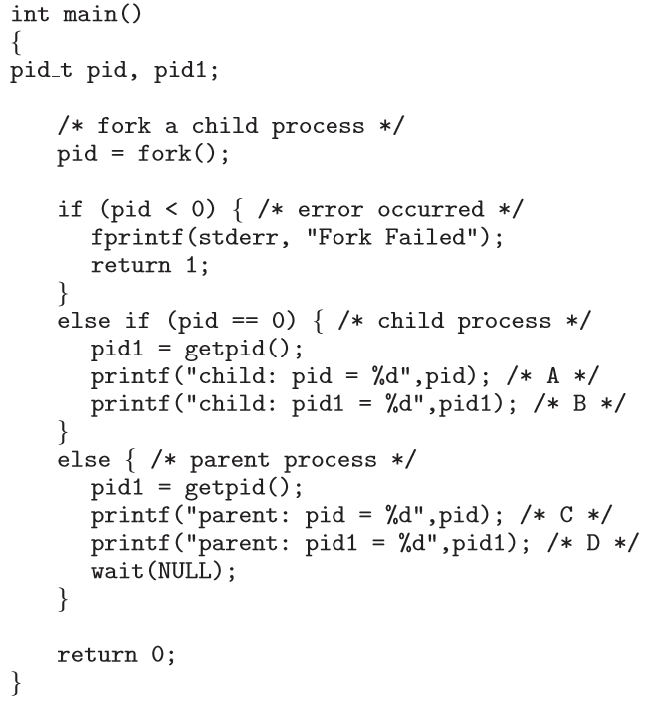
3.14

Slide 6
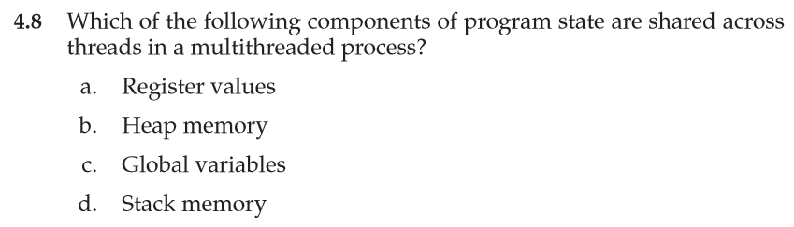
4.8
b. c.

Slide 7
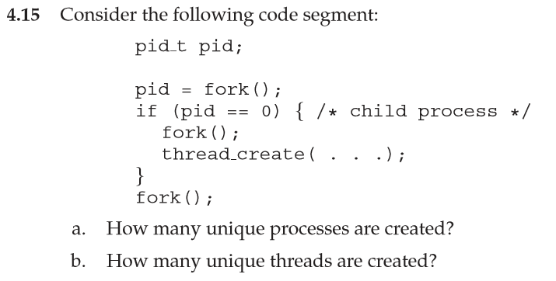
4.15
Notes:
当使用CreateProcess调用时，系统将创建一个进程和一个主线程。CreateThread将在主线程的基础上创建一个新线程，大致做如下步骤：
1.在内核对象中分配一个线程标识/句柄，可供管理，由CreateThread返回 2.把线程退出码置为STILL_ACTIVE，把线程挂起计数置1 3.分配context结构 4.分配两页的物理存储以准备栈，保护页设置为PAGE_READWRITE，第2页设为PAGE_GUARD 5.lpStartAddr和lpvThread值被放在栈顶，使它们成为传送给StartOfThread的参数 6.把context结构的栈指针指向栈顶（第5步）指令指针指向startOfThread函数

Slide 8
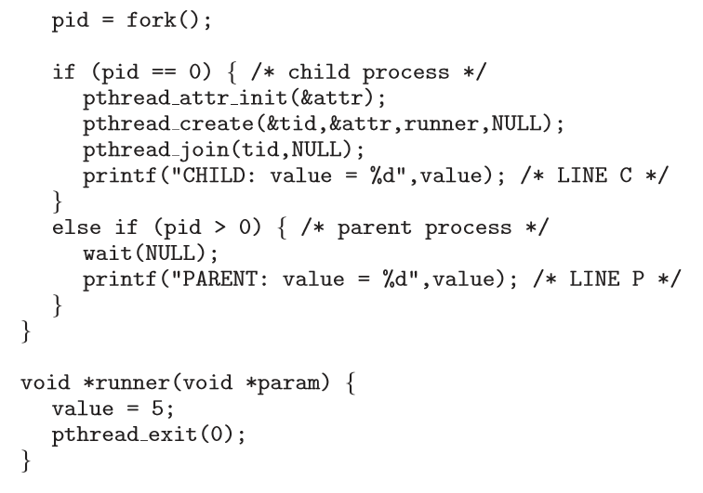
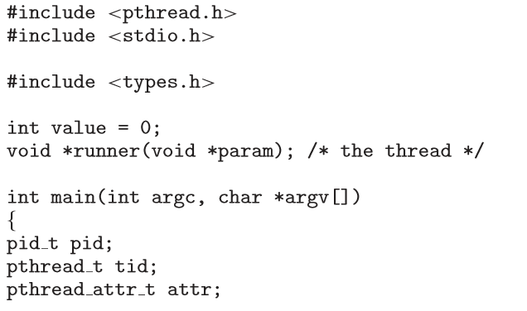
4.17
Notes:
pthread_create是类Unix操作系统（Unix、Linux、Mac OS X等）的创建线程的函数。它的功能是创建线程（实际上就是确定调用该线程函数的入口点），在线程创建以后，就开始运行相关的线程函数。函数pthread_join用来等待一个线程的结束.

Slide 9
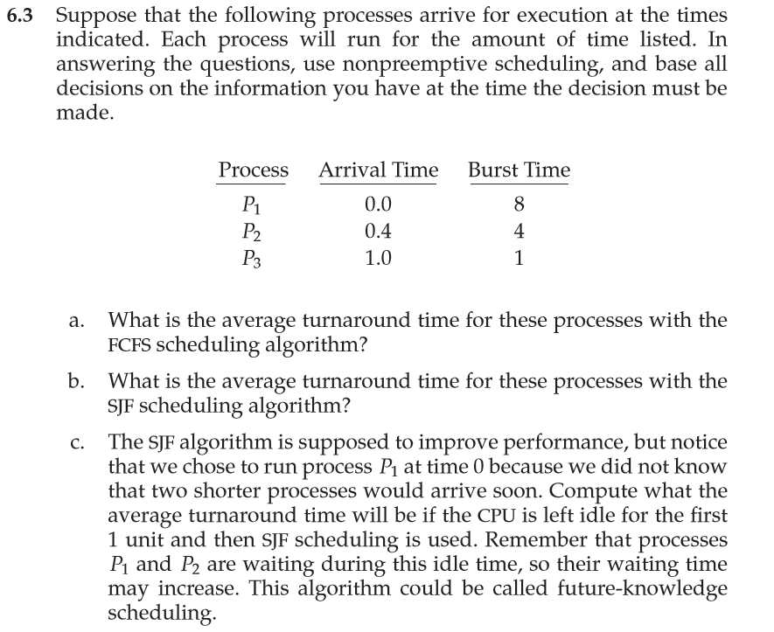
6.3

Slide 10
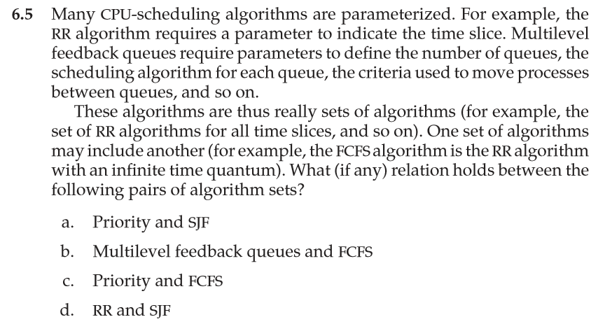
6.5

Slide 11
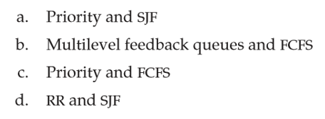

6.5

Slide 12
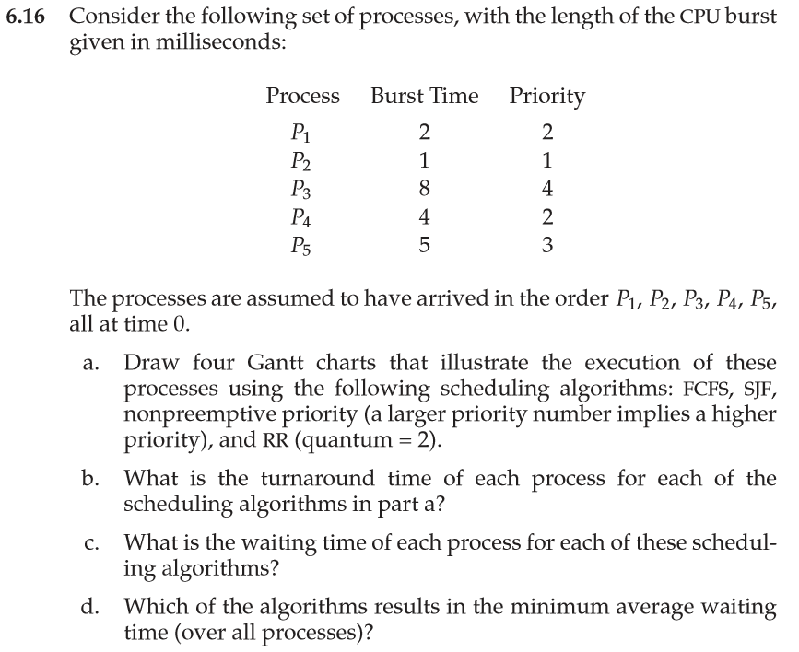
6.16

Slide 13
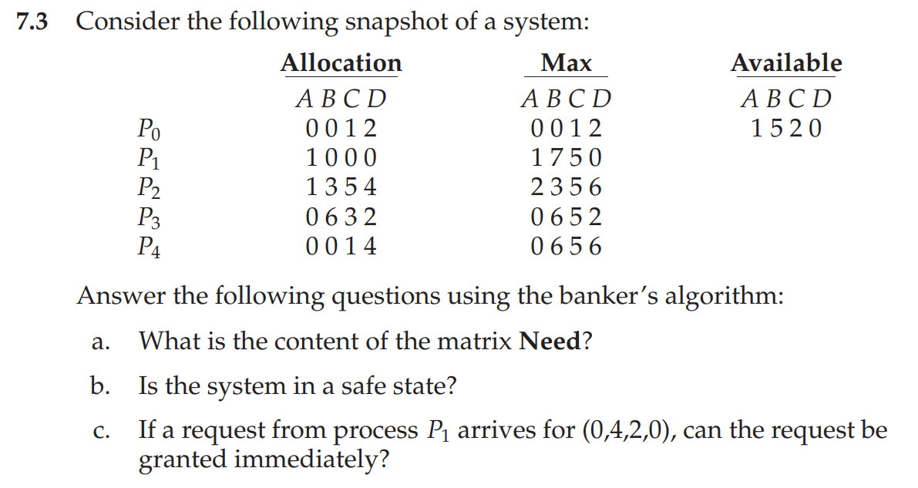
第七章作业

Slide 14
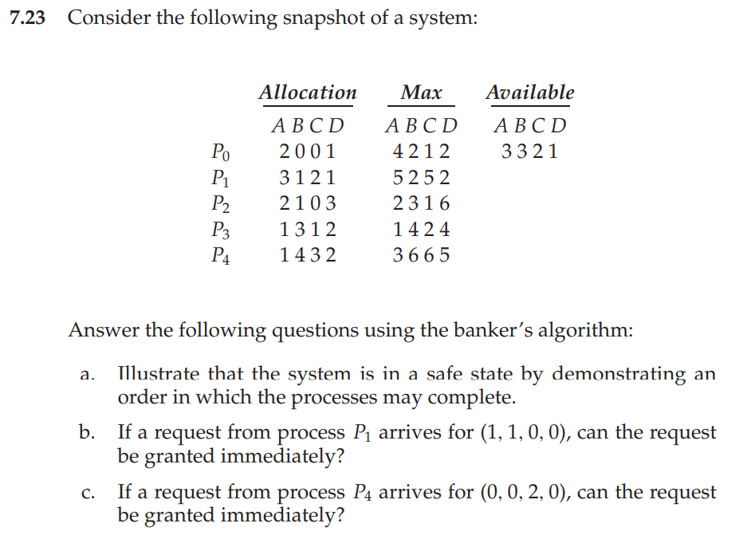

Slide 15
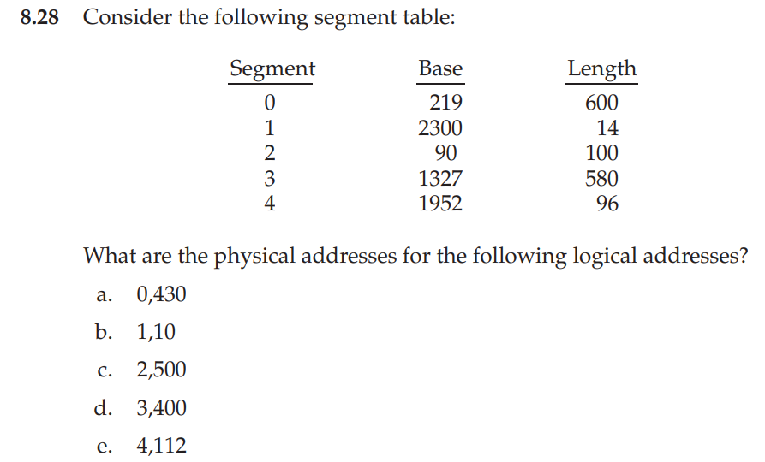
第八章作业

Slide 16
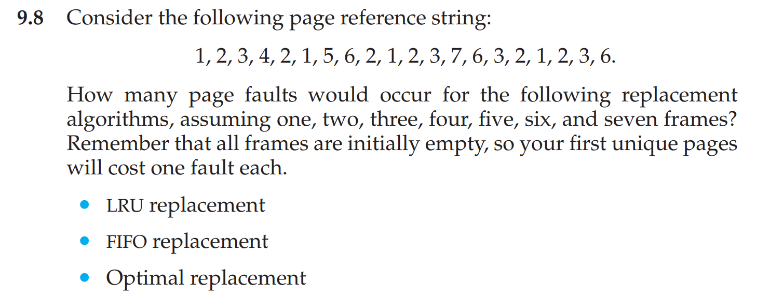
第九章作业

Slide 17
